Slide 1
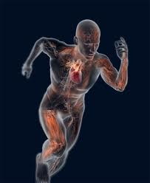
معلومات عن المقرر
التقويم الفسيولوجي للأداء الرياضي
مز المقرر: فجب 314
عدد الساعات: 2

Slide 2
الخطه الدراسية للمقرر
الخطة الدراسية للمقرر

Slide 3
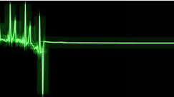
الفصل الاول :
الجهاز الدوري التنفسي :
1- معرفة حساب معدل ضربات القلب في الراحة و في الجهد البدني .
2- تجربة اختبار الخطوة لهارفارد .
3- تقدير الاستهلاك الاقصى للأكسجين عن طريق :
أ - اخنبار استراند .
ب – استخدام معادلة فوكس .
ج – اختبار كوينز كوليج .

Slide 4
الفصل الثاني :
الجهاز العضلي _ العصبي _ الهيكلي :
اختبارات القوة العضلية:
أ – جهاز قياس قوة القبضة ، عن طريق جهاز قوة القبضة ( دينا مو ميتر القبضة ، Grip dynamometer)
ب – جهاز قياس قوة عضلات الفخذين (Legdynamometer)
ج – جهاز قياس القوة العضلية للعضلة العضدية ذات الرأسين (باي سبس) والعضلة العضدية ذات الثلاثة رؤوس (تراي سبس) .
عن طريق جهاز (Isokinetinc machine).
د - جهاز قياس القوة العضلية لعضلات الفخذ الاممية والخلفية ، عن طريق جهاز (Isokinetinc machine).

Slide 5
الفصل الثالث :
التركيب الجسمي والدهون :
أ - تقدير نسبة الشحوم عن طريق الوزن في الماء .
ب - تقدير نسبة الشحوم عن طريق قياس سمك طية الجلد .
ج - تقدير نسبة الشحوم عن طريق القياسات الجسمية ( طريقة بنكي).

Slide 6
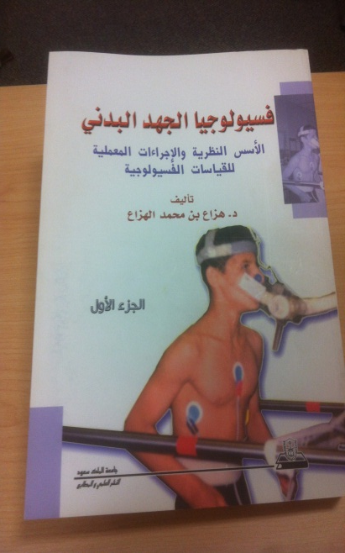
أهم المراجع :
كتاب فسيولوجيا الجهد البدني ، لدكتور هزاع الهزاع .
تجارب معملية في وظائف أعضاء الجهد البدني ، لدكتور هزاع الهزاع

Slide 7
نماذج لأسئلة اختبار فسيولوجيا الجهد البدني عملي

Slide 8
جامعة الملك سعود
كلية التربيه _ قسم التربية البدنية و علوم الحركه
مختبر فسيولوجيا الجهد البدني
الأمتحان النهائي العملي لمادة وظائف اعضاء الجهد البدني
الأسم...................................................الرقم.......................الشعبه................
س(1) لقياس التحمل العضلي يتم استخدام؟
ا-دينامو متر القبضة
ب-ساعة توقيت
ج-اثقال
د-غير ذالك ، اذكر
_____________________________________________________________________
س(2)اذكرعيوب دراجة الجهد في قياس العبء الجهدي؟
1-
2-
3-
س(3)صعد شاب وزنه 70كجم على صندوق الخطوة لمدة 3 دقائق عند معدل صعود 30 صعود في الدقيقة احسب الشغل االمبذول خلال هذه الفترة اذا علمت ارتفاع الصندوق 40سم؟

Slide 9
_____________________________________________________________________
س(4)يتم قياس الأستهلاك الأقصى للأكسجين بواسطة طريقة؟
ا- كلامين
ب- معادلة فوكس
ج- معادلة لويس
د-جميع ما ذكر
س(5)صعد مفحوص وزنه 65كجم على دراجة مونارك لمدة 5 دقائق عند مقاومه3كجم و معدل دوران 50دورة في الدقيقة . احسب استهلاك الأكسوجين النسبي له اذا علمت ان ضربات القلب في نهاية الدقيقة الرابعه 140 ضربه وفي نهاية الخامسة 145 ضربة؟
_____________________________________________________________________
س(6)اذكر معادلة لويس؟
س(7)عند قياس القوة العضلية لعضلات العضد تكون الزاوية المناسبة عند قياس العضلة ذات الرأسين...............و الثلاث رؤوس...............؟
_____________________________________________________________________
س(8)اشرح الرسم البياني التالي موضحا رأيك فيه؟

Slide 10
_____________________________________________________________________
س(6)اذكر معادلة لويس؟
س(7)عند قياس القوة العضلية لعضلات العضد تكون الزاوية المناسبة عند قياس العضلة ذات الرأسين...............و الثلاث رؤوس...............؟
_____________________________________________________________________
س(8)اشرح الرسم البياني التالي موضحا رأيك فيه؟
اعدا الاستاذ / معد يعرب دفتردار
كلية علوم الرياضة والنشاط البدني
قسم فسيولوجيا الجهد البدني
هاتف: 8063025 فاكس: 8063375
البريد الالكتروني: maad@ksu.edu.sa

